Slide 1
Decanaat
Even voorstellen
Decaan havo – vwo (loopbaan en oriëntatie begeleiding)
Martijn Kors

Slide 2
Keuzebegeleiding havo
Klas 3: profielkeuze
Klas 4: kennismaking met HBO
Klas 5: nadruk oriëntatie op vervolgstudie

Slide 3
Keuzebegeleiding vwo
Klas 3: profielkeuze
Klas 4/5: kennismaking met universiteit
Klas 6: nadruk oriëntatie op vervolgstudie

Slide 4
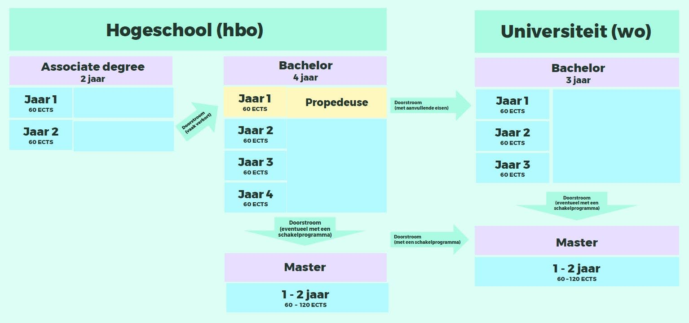
Verschillende routes

Slide 5
Verschillen HBO - WO

Slide 6
Studiekeuze
Wat vind ik belangrijk?
Arbeidsmarkt
Geld verdienen
Werkplezier
Wat sluit aan bij wat ik kan?
Toelatingseisen vervolgopleidingen
Er zijn soms reparatiemogelijkheden
Waar?
Ga ik op kamers?

Slide 7
LOB klas 4
WO-HBO markt (h4/v4) 16 november 2022
Hanze Xperience (h4) april 2023
College carrousel RUG (v4) april 2023
Workshops NHL Stenden (h4/v4) juli 2023

Slide 8
Individueel oriënteren
- Websites
Studiekeuze123.nl
Studeermeteenplan.nl (OCW)
Websites HBO’s en Universiteiten (brochures)
Open dagen bezoeken
Meeloopdag organiseren (inschrijven via websites)
Webklassen/online proefstuderen (WO)
Individuele meeloopdag organiseren
Beroepsoriëntatie

Slide 9
Open dagen
Hanze Groningen 29 oktober 2022
RUG 29 oktober 2022
Windesheim Zwolle 11 november 2022
NHL Stenden 12 november 2022
Aanmelden voor open dagen
Ook online open dagen
Meer info en andere data : www.studiekeuze123.nl

Slide 10
Contact
Martijn Kors
0599 581226
m.kors@rsgterapel.nl
Donderdag (kantoor) H011)

